Slide 1
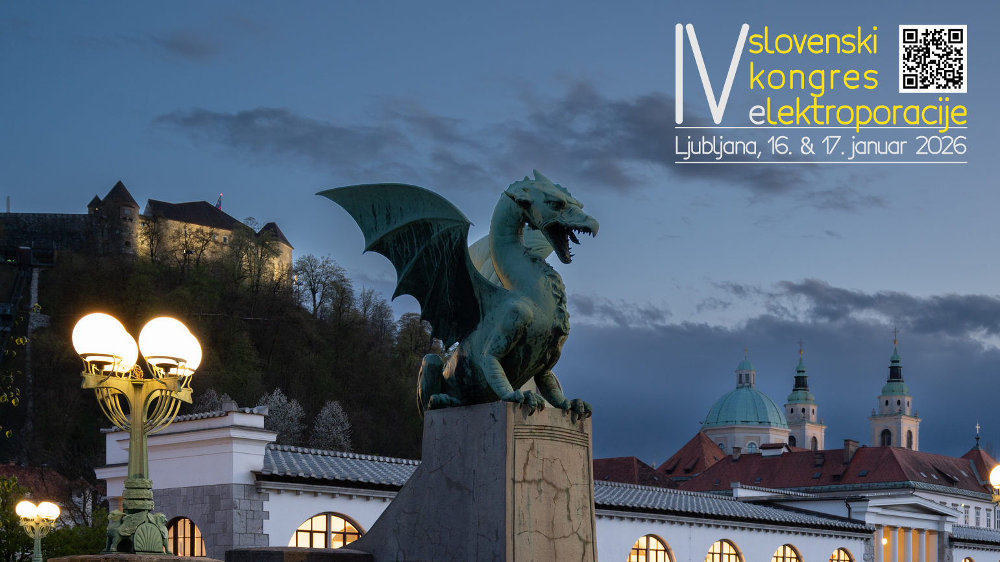



Univerza v Ljubljani, Fakulteta za elektrotehniko

